Slide 1
Drill4
KSCB113

Slide 2
第十九课 面试

Slide 3
生词
严肃

Slide 4
讨论/discussion
你是个严肃的人吗？

Slide 5
生词
湿

Slide 6
生词
优点

Slide 7
讨论/discussion
你觉得你的优点是什么？

Slide 8
生词
缺点

Slide 9
讨论/discussion
你觉得你的缺点是什么？

Slide 10
生词
因此

Slide 11
生词
海洋

Slide 12
讨论/discussion
你会怎么保护海洋？

Slide 13
生词
旗袍

Slide 14
讨论/discussion
你穿过旗袍吗？

Slide 15
生词
零食

Slide 16
讨论/discussion
你常常吃零食吗？

Slide 17
生词
往往

Slide 18
生词
优秀

Slide 19
讨论/discussion
你是个优秀的人吗？

Slide 20
生词
经理

Slide 21
生词
吓人

Slide 22
讨论/discussion
你觉得什么东西很吓人？

Slide 23
生词
叫做

Slide 24
生词
满意

Slide 25
讨论/discussion
你对现在的生活满意吗？

Slide 26
生词
套装

Slide 27
讨论/discussion
你有套装吗？

Slide 28
生词
通知

Slide 29
生词
录用

Slide 30
讨论/discussion
你收过录用通知吗？

Slide 31
生词
海龟

Slide 32
生词
吸引

Slide 33
讨论/discussion
什么东西会吸引你？

Slide 34
生词
阴

Slide 35
生词
能力

Slide 36
讨论/discussion
你觉得你的能力好吗？

Slide 37
生词
晴

Slide 38
生词
握手

Slide 39
讨论/discussion
你常和人握手吗？

Slide 40
生词
加班

Slide 41
讨论/discussion
你加过班吗？

Slide 42
生词
学有所成

Slide 43
讨论/discussion
你觉得怎么样的人是学有所成的人？

Slide 44
生词
回答

Slide 45
生词
世纪

Slide 46
生词
进入

Slide 47
生词
是什么吸引你进入大学读书的？

Slide 48
生词
海外

Slide 49
生词
寄

Slide 50
讨论/discussion
你常常寄东西吗？

Slide 51
生词
可怕

Slide 52
讨论/discussion
什么会让你觉得可怕？

Slide 53
课文

Slide 54
课文
从海外回来的人材叫做什么？

Slide 55
讨论/discussion
你会想去海外工作、学习吗？

Slide 56
课文
林雪梅穿什么去面试？

Slide 57
课文
林雪梅申请什么工作？
国际销售部
经理

Slide 58
讨论/discussion
你面试过吗？

Slide 59
课文
面试的时候，总经理问的第一个问题是什么？
你是不是在美国
找不到工作才回来的？

Slide 60
课文
林雪梅怎么回答？

Slide 61
讨论/discussion
你觉得面试需要注意什么？

Slide 62
课文
既然你已经在美国公司找到工作，为什么还要回中国工作呢？
总经理问的第二个问题是什么？

Slide 63
课文
林雪梅为什么想回中国工作？

Slide 64
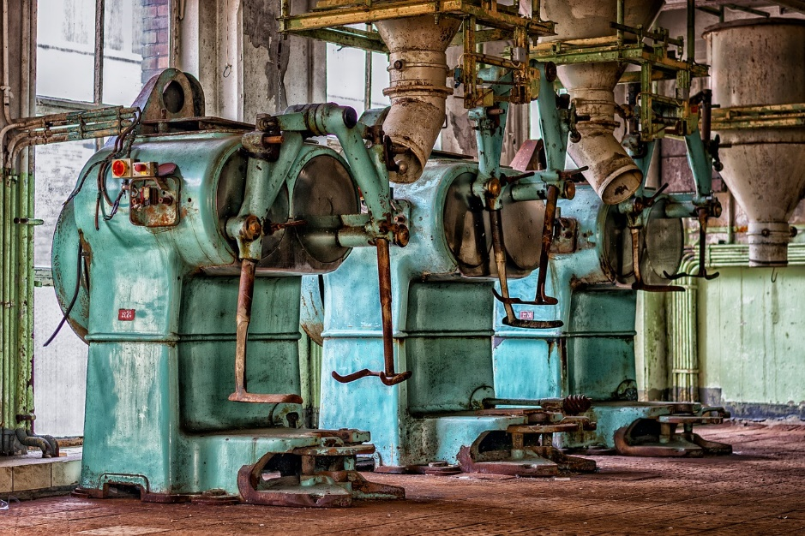
课文
林雪梅怎么回答总经理的第二个问题？

Slide 65
讨论/discussion
你觉得林雪梅这样回答好吗？

Slide 66
课文
丽莎觉得林雪梅的缺点是什么？

Slide 67
课文
林雪梅说自己的缺点是什么？

Slide 68
中山装

Slide 69
中山装
https://www.youtube.com/watch?v=NNHsAMynlRM
https://www.youtube.com/watch?v=MHOn0Ai0CEI

Slide 70
语法

Slide 71
越A越B
The more A, the more B
我越紧张就越解释不清楚

Slide 72
越A越B
我越紧张就越…

Slide 73
越A越B
学中文越...越好

Slide 74
越A越B
...越早越好

Slide 75
越A越B
考试越...越好

Slide 76
既然
Used in the first clause
Restates a known reason, promise and scenario
Logical conclusion
既然你在美国公司找到了工作，为什么还要回中国工作呢？

Slide 77
既然
Although 既然 indicates a reason, it must be known. So it can’t be replaced by因为
老师，本来今天下午我应该去你的办公室谈我这个学期的表现，可是我病了。
既然你生病了，就换个时间吧。

Slide 78
既然
既然中文很难，我们就要...

Slide 79
既然
既然钱很重要，我们应该...

Slide 80
既然
既然...，我们就要重视环境保护

Slide 81
叫做
To be called
To be known as
Formal speech
他们从海外归来，因此被叫做海龟

Slide 82
叫做

Slide 83
叫做

Slide 84
叫做

Slide 85
叫做

Slide 86
叫做

Slide 87
叫做

Slide 88
叫做

Slide 89
好在
Fortunately
Luckily
An unfavorable situation
今天老师突然说要考汉字，好在我这几天练习写汉字了，要不然一定考得很糟糕

Slide 90
好在
钱很重要，好在...

Slide 91
好在
健康很重要，好在我...

Slide 92
好在
下个月就要考试了，好在我...

Slide 93
好在
环境保护很重要，好在我们...

Slide 94
善于
Be good at
善于工作的人往往也是善于休息的人

Slide 95
善于
你善于什么运动？

Slide 96
善于
你觉得你善于投资理财吗？

Slide 97
善于
你觉得你善于历史吗？

Slide 98
善于
你觉得你善于中文吗？

Slide 99
善于
你觉得你善于哪方面的事情？

Slide 100
常常 vs 往往
往往
A certain action
Under certain circumstance
Not future event
善于工作的人往往也是善于休息的人

Slide 101
常常 vs 往往
常常
Simply repeat actions
Not follow any predictable pattern
Future event
请你以后常常来我们工厂参观

Slide 102
常常 vs 往往
经理告诉雪梅开始上班以后 常常 需要出国开会
在跨国贸易公司工作的人， 往往必须要和不同国家的人打交道
太极拳要打得好必须 常常 练习
这个健身房中午 往往 一个客人也没有，我想不是太贵，就是管理得不好

Slide 103
常常 vs 往往
刚从大学毕业的人，没有实习经验， 往往 找不到工作
爷爷奶奶很重视身体，常常 去公园锻炼
面试人的人 往往 很严肃，一点都不幽默，甚至有点吓人
周末我 往往/常常 和家人在一起，很少去公司加班

Slide 104
常常 vs 往往
你周末往往会做什么？

Slide 105
常常 vs 往往
你常常复习中文吗？
你常常预习中文吗？

Slide 106
常常 vs 往往
在劳动节[Labour Day]，人们往往会...

Slide 107
常常 vs 往往
在布尔诺，常常会...

Slide 108
Speaking Exercise
你赞成「善于工作的人往往也是善于休息的人」吗？

Slide 109
Speaking Exercise
你紧张的时候，怎么让自己轻松点儿？

Slide 110
Speaking Exercise
你觉得自己是不是一个善于安排时间的人？

Slide 111
Speaking Exercise
你觉得要怎么安排时间才能同时做好休息和工作？

Slide 112
Speaking Exercise
你觉得去海外学习，有益于你将来找工作吗？

